Slide 1
Аппаратные средства телекоммуникационных систем
Лекция 10. Локальная сеть Ethernet

Slide 2
Вычислительные сети
Лекция 10. Локальная сеть Ethernet
Аппаратные средства телекоммуникационных систем

Slide 3
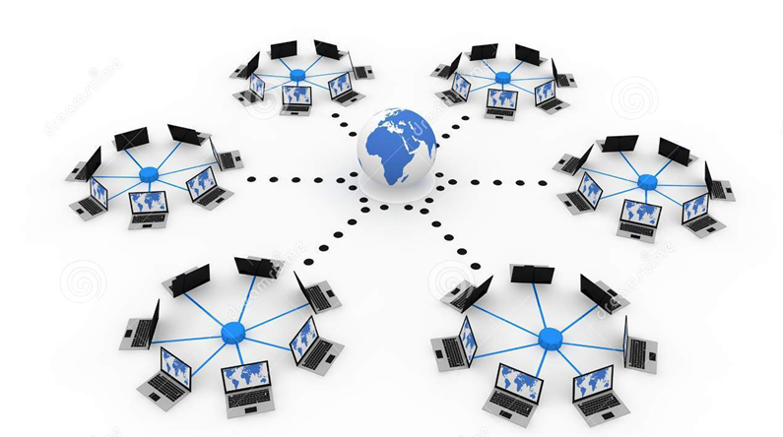
Вычислительные сети
Вычислительная сеть - система, состоящая из двух или более удаленных ЭВМ, соединенных с помощью специальной аппаратуры и взаимодействующих между собой по каналам передачи данных.

Slide 4
Вычислительные сети
Лока́льная вычисли́тельная сеть (ЛВС, локальная сеть; Local Area Network, LAN) — компьютерная сеть, покрывающая относительно небольшую территорию или небольшую группу ЭВМ (дом, офис, фирма, институт).
Глобальная вычислительная сеть, ГВС (Wide Area Network, WAN) — компьютерная сеть, охватывающая большие территории и включающая большое число узлов.
Глобальные вычислительные сети служат для объединения разрозненных сетей.
MAN (Metropolitan Area Network). соединение систем в пределах города или страны.
WAN (Wide Area Network). Сеть нескольких стран.
VAN (Virtual Area Network). Сеть виртуально созданного сегмента

Slide 5
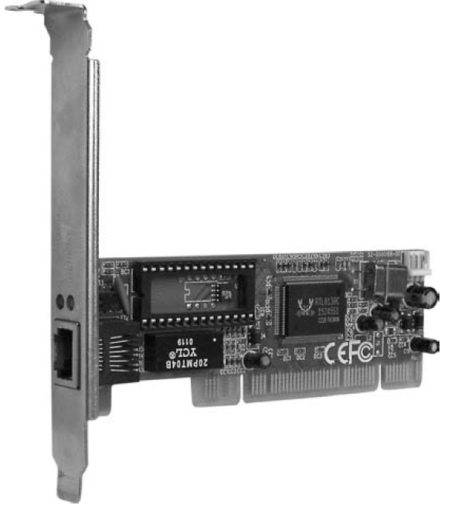
Сетевая карта
С точки зрения аппаратных средств основой для организации локальной сети являются карты расширения — сетевые карты.
Псевдосеть - PC соединяются с помощью кабеля нуль-модема (интерфейс RS-232).
Чаще всего сетевые карты работают по протоколу Ethernet

Slide 6
Локальная сеть Ethernet
Локальная сеть Ethernet — семейство технологий пакетной передачи данных между устройствами.
модели OSI в стандартах Ethernet определяют
проводные соединения и электрические сигналы на физическом уровне.
формат кадров и протоколы управления доступом к среде — по канальному уровню.
Ethernet описывается стандартами IEEE группы 802.3.

Slide 7
Локальные сети
Ethernet стал самой распространённой технологией ЛВС в середине 1990-х годов, вытеснив технологии Token Ring, FDDI и ARCNET.
Характеристики | FDDI | DXI Ethernet | Token Ring | ArcNet
Скорость передачи | 100 Мбит/с | 10 (100) Мбит/с | 16 Мбит/с | 2,5 Мбит/с
Топология | кольцо | шина | кольцо/звезда | шина, звезда
Среда передачи | оптоволокно, витая пара | коаксиальный кабель, витая пара, оптоволокно | витая пара, оптоволокно | коаксиальный кабель, витая пара, оптоволокно
Метод доступа | маркер | CSMA/CD | маркер | маркер
Максимальная протяженность сети | 100 км | 2500 м | 4000 м | 6000 м
Максимальное количество узлов | 500 | 1024 | 260 | 255
Максимальное расстояние между узлами | 2 км | 2500 м | 100 м | 600 м

Slide 8
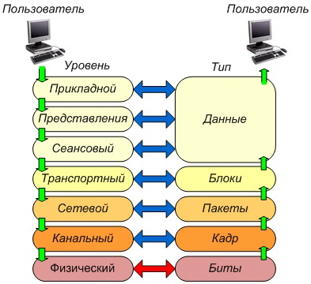
Открытые системы и модель OSІ
OSI - open systems interconnection basic reference model — Базовая Эталонная Модель Взаимодействия Открытых Систем (ЭМВОС)
Модель взаимодействия устройств в сети друг с другом на разных уровнях, определяющим соответствующим функционалом.
OSI представляет единый унифицированный стандарт, который определят алгоритм передачи информации в сетях.

Slide 9
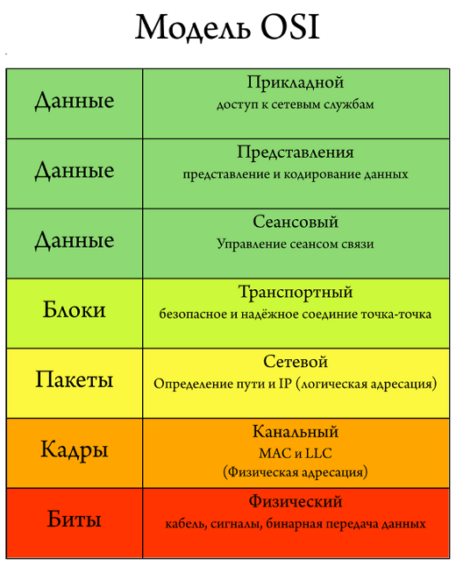
Открытые системы и модель OSІ
физический уровень - физические (механические, электрические, оптические) характеристики линий связи;
канальный уровень - правила использования физического уровня узлами сети;
сетевой уровень - адресация и доставка сообщений;
транспортный уровень - контроль очередности прохождения компонентов сообщения;
сеансный уровень — координация связи между двумя прикладными программами, работающими на разных рабочих станциях;
уровень представления - преобразование данных из внутреннего формата компьютера в формат передачи;
прикладной уровень — обеспечивает интерфейс связи сетевых программ пользователя.

Slide 10
Стек коммуникационных протоколов
В вычислительных сетях, как правило, применяются наборы протоколов, а не все функциональные уровни модели взаимодействия открытых систем.
Стек коммуникационных протоколов - набор протоколов, используемый для организации взаимодействия оборудования в сети.
Стек протоколов позволяет использовать во всей сети одну и ту же аппаратуру.
Примеры стеков протоколов:
TCP/IP (Ethernet),
IPX/SPX (Token Ring),
NetBEUI/NetBIOS (FDDI).
стеки протоколов на физическом и канальном уровнях используют стандартизованные протоколы, а также некоторые свои,
На физическом и канальном уровнях стеки используют единые протоколы OSI.
На верхних уровнях все стеки работают со своими собственными протоколами.

Slide 11
Стек протоколов TCP/IP
TCP/IP — набор протоколов передачи данных, получивший название от двух принадлежащих ему протоколов: TCP( Transmission Control Protocol) и IP Internet Protocol)
HTTP (Hyper Text Transfer Protocol) —протокол передачи гипертекста.
используется при пересылке Web-страниц.
FTP (File Transfer Protocol) —протокол передачи файлов с файлового сервера на компьютер пользователя.
POP3 (Post Office Protocol) — протокол почтового соединения.
Серверы POP обрабатывают входящую почту, протокол POP для обработки запросов на получение почты от почтовых программ.
SMTP (Simple Mail Transfer Protocol) — протокол передачи почты.
Сервер SMTP возвращает подтверждение о приеме, сообщение об ошибке, или запрашивает дополнительную информацию.
TELNET —протокол удаленного доступа к ПК.

Slide 12
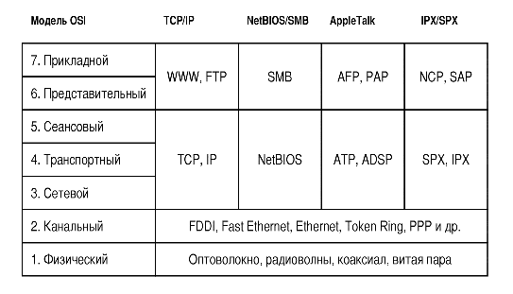
Стек протоколов. Сравнение OSI
Соответствие архитектуры наиболее распространенных стеков протоколов стандартной модели OSI (упрощенная схема)

Slide 13
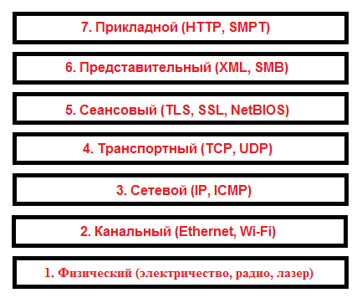
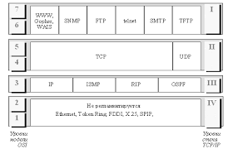
Стек протоколов. Сравнение OSI
Соответствие архитектуры наиболее распространенных стеков протоколов стандартной модели OSI (упрощенная схема)

Slide 14
Физический уровень локальных сетей
Лекция 10. Локальная сеть Ethernet
Аппаратные средства телекоммуникационных систем

Slide 15
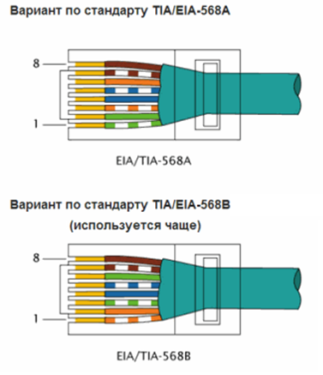
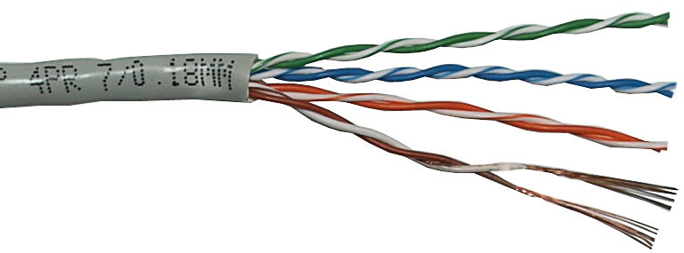
Витая пара
Витая пара (Twisted Pair) — это два изолированных скрученных медных провода.
Для Ethernet используется 8-жильный кабель- 4-х витых пары

Slide 16
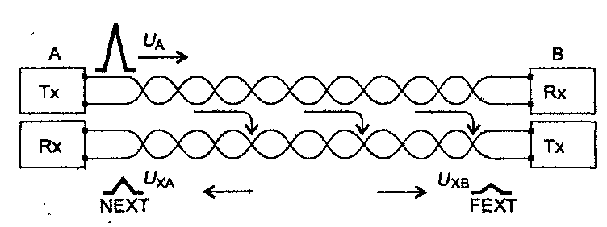
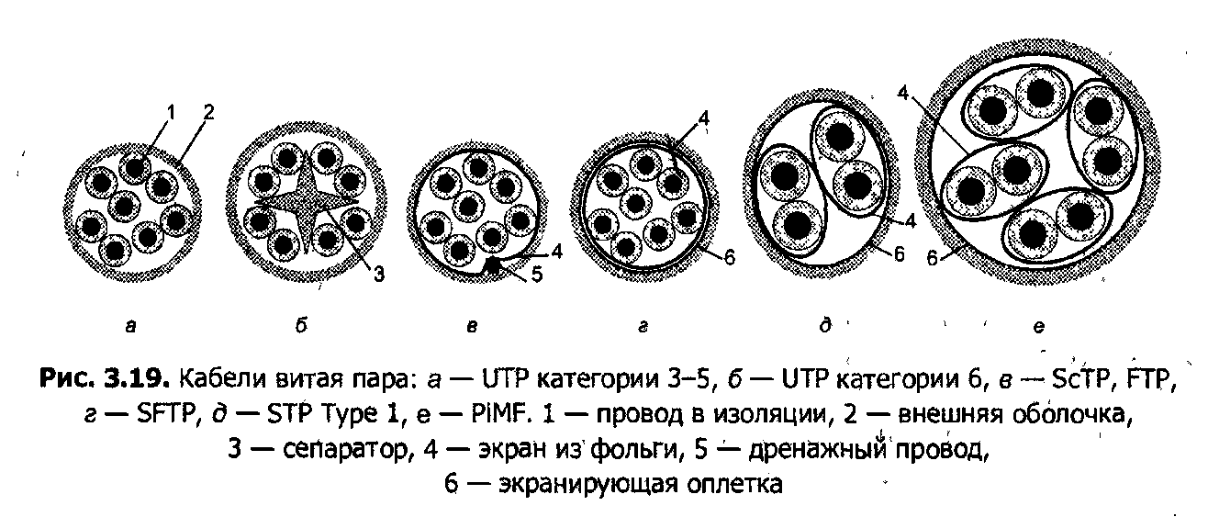
Витая пара
Каждая пара состоит из проводов Ring и Tip,
паре соответствует номер и цвет (Ring1, Tip1, Ring2, Tip2 и т. Д).
1-я пара — синий и белый с синими полосками;
2-я пара — оранжевый и белый с оранжевыми полосками;
3-я пара — зеленый и белый с зелеными полосками;
4-я пара — коричневый и белый с коричневыми полосками.

Slide 17
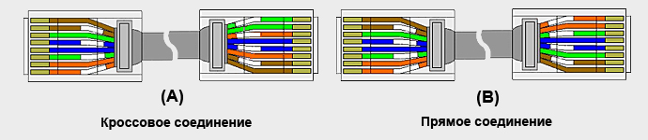
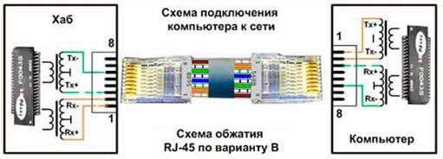
Витая пара. Расположение проводов
Варианты расположения проводов в кабеле
распиновка (тип А) устарела - использовалась для одноранговых устройств
В настоящее время используется вариант B

Slide 18
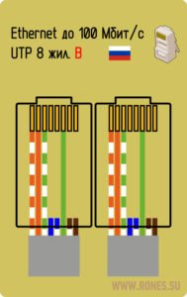
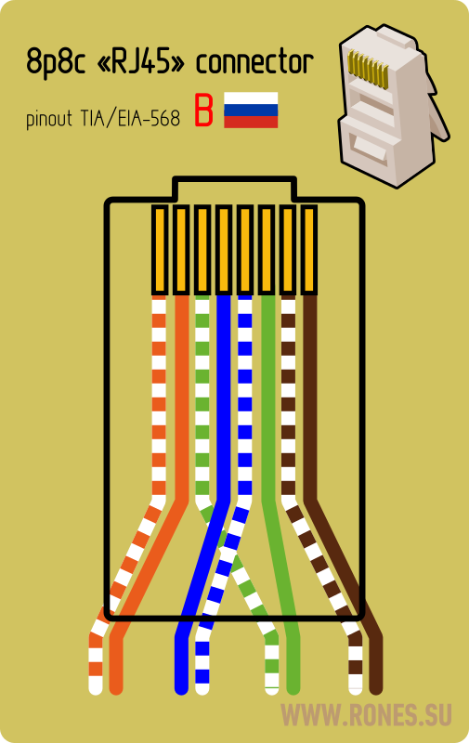
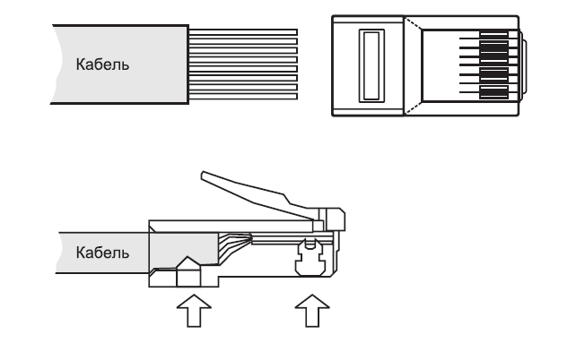
Витая пара. Разъем RJ45
Каждый ПК должен быть подключен к хабу.
Длина сегмента кабеля Ethernet хаб-пк до 100 м.
Стандартный разъем Ethernet Rj-45 (8ми контактный разъем)

Slide 19
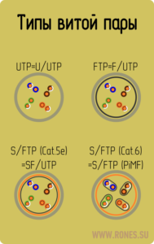
Витая пара. Типы витой пары
код перед чертой тип экрана для кабеля,
код после черты тип индивидуального экранирования
Обозначение ISO/IEC 11801 | Общий экран | Экран пар
U/UTP | нет | нет
U/FTP | нет | фольга
F/UTP | фольга | нет
S/UTP | оплётка | нет
SF/UTP | оплётка, фольга | нет
F/FTP | фольга | фольга
S/FTP | оплётка | фольга
SF/FTP | оплётка, фольга | фольга

Slide 20
Витая пара. Категории
Категория | Полоса частот, МГц | Применение | Примечания
1 | 0,1 | Телефонные и старые модемы | 1 пара передача голоса или данных при помощи модема(не используется для сетей)
2 | 1 | Старые терминалы (IBM 3270) | 2 пары проводников, скорость до 4 Мбит/с, сетями tokenring и archnet, телефонные сети, (не подходит для современных систем).
3 | 16 | 10BASE-, 100 BASE-T4Ethernet | 4-парный кабель, телефонные и локальные сетей 10BASE-T и token ring, скорость 10 Мбит/с -100 Мбит/с, расстояние до 100 м. Отвечает требованиям IEEE 802.3. Используется для телефонных линий.
4 | 20 | token ring, сейчас не используется | 4-парный кабель, сети token ring, 10BASE-T, 100BASE-T4, скорость до 16 Мбит/с по одной паре.

Slide 21
Витая пара. Категории
Категория | Полоса частот, МГц | Применение | Примечания
5 | 100 | Fast Ethernet (100BASE-TX), Gigabit Ethernet (1000BASE-T) | 4-парный кабель, сети 10BASE-T, 100BASE-TX и 1000BASE-T и телефонные линии, скорость до 100 Мбит/с (2 пары) и до 1000 Мбит/с (4 пары).
5e | 100 | Fast Ethernet (100BASE-TX), Gigabit Ethernet (1000BASE-T) | 4-парный кабель. Скорость до 100 Мбит/с (2 пары) и до 1000 Мбит/с (4 пары). самый распространённый, используется для построения компьютерных сетей.
6 | 250 | 10 Gigabit Ethernet (10GBASE-T) | неэкранированный кабель (UTP) 4 пары проводников, скорость до 10 Гбит/с (до 55 м ).
6A | 500 | 10 Gigabit Ethernet (10GBASE-T) | 4 пары проводников, скорости до 10 Гбит/с на расстояние до 100 метров. (F/UTP общий экран), (U/FTP - экраны вокруг каждой пары).

Slide 22
Витая пара. Категории
Категория | Полоса частот, МГц | Применение | Примечания
7 | 600 | 10 Gigabit Ethernet (10GBASE-T) | Скорость до 10 Гбит/с. Экраны общий и для каждой пары (F/FTP или S/FTP).
7_{A} | 1000 | 10 Gigabit Ethernet (10GBASE-T) | Скорость до 10 Гбит/с. Экраны общий и для каждой пары (F/FTP или S/FTP).
8/8.1 | 1600-2000 | 100 Gigabit Ethernet (40GBASE-T) | В разработке. Совместим с кабелем 6A. Скорость до 40 Гбит/с при использовании стандартных коннекторов 8P8C. Кабель либо общий экран, либо экраны вокруг каждой пары (F/UTP или U/FTP).
8.2 | 1600-2000 | 100 Gigabit Ethernet (40GBASE-T) | В разработке. совместим с кабелем категории 7A. Скорость до 40 Гбит/с при использовании стандартных коннекторов 8P8C либо GG45/ARJ45 и TERA. Экраны общий и для каждой пары (F/FTP или S/FTP).

Slide 23
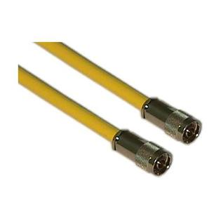
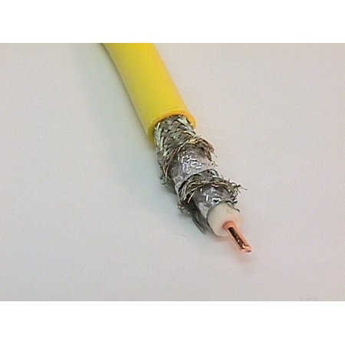

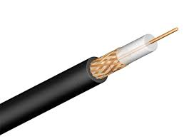
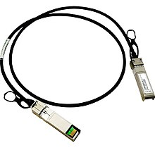
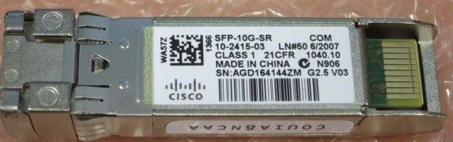

Коаксиальный кабель
Коаксиальный кабель (coaxial cable, или coax) - передача сигналов по центральной жиле и экранирующей оплетке.
Материал и сечение проводников и изоляции определяют потери сигнала в кабеле и его импеданс.
электрическое и магнитное поля, образующиеся при прохождении сигнала, почти полностью остаются внутри кабеля,
Почти не создает электромагнитных помех.
Низкая чувствительность к помехам в однородном ЭМ поле.
Толстый кабель
Тонкий кабель
SFP+ - Rj45
Twinaxial cabel (GigaEthernet)

Slide 24
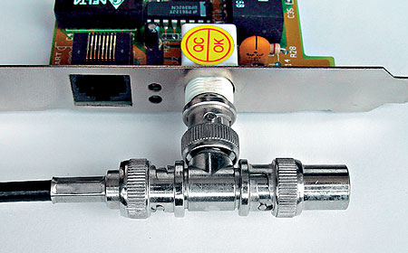
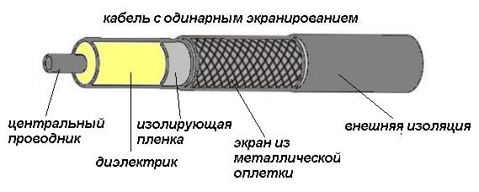
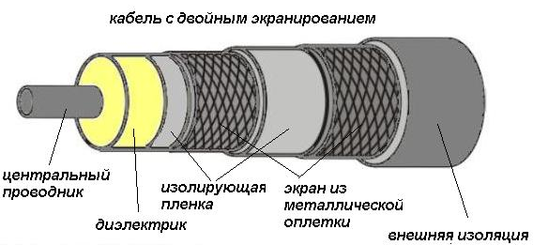
Коаксиальный кабель
используется при асимметричной передаче сигналов.
Диаметр жилы и оплетки и диэлектрическая проницаемость изоляции между ними определяют частотные свойства кабеля.
недостаток—пропускная способность д 10 Мбит/с
достигнут в технологии Ethernet 10Base2 и 10Base5.
R кабеля 50 Ом — Ethernet (стандарт EIA/TIA-568A),
75 Ом — передача радио- и телевизионных сигналов,
93 Ом — в ЛВС ARCnet.
Тонкий кабель
Толстый кабель

Slide 25
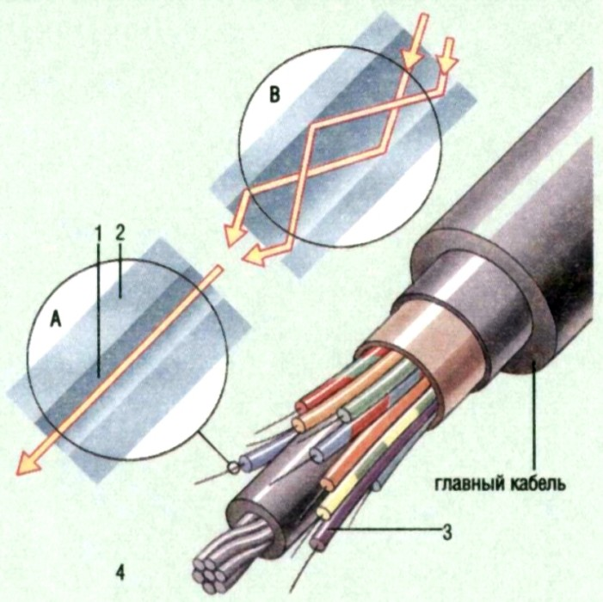
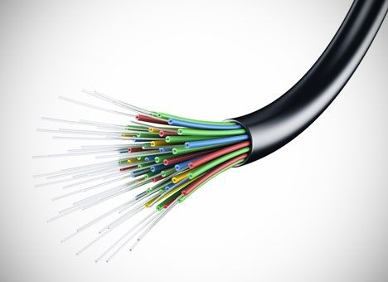
Оптическое волокно
Оптоволокно – проводник света из оптически прозрачного материала (стекло, пластик),
используется переноса света посредством полного внутреннего отражения.
По виду траектории распространения света одномодовое и многомодовое волокно.
Внутренняя часть - сердцевина (core),
внешняя — оптическая оболочка (cladding).
оптическое волокно - световод (сердцевина в оболочке) с защитным покрытием.

Slide 26
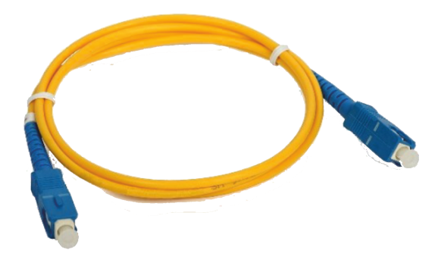
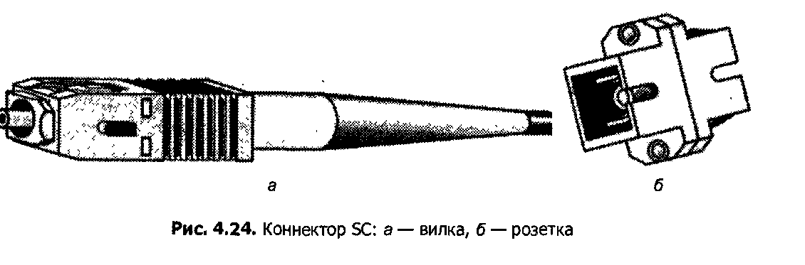
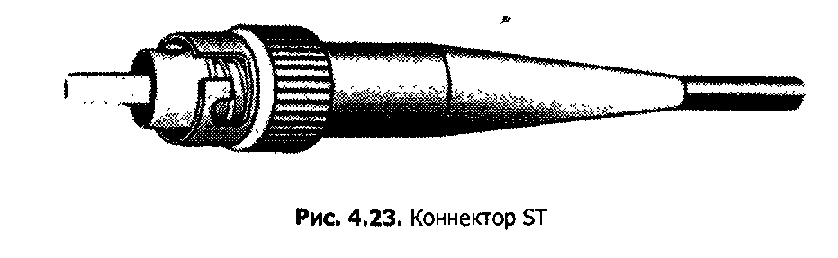
Оптическое волокно
Внутренняя стеклянная сердцевина (1) из стекла
внешняя оболочка (2) из стекла с другим показателем преломления.
Световой сигнал отражается от ее краев под маленьким углом
не может выйти за пределы сердцевины
эффект, полного внутреннего отражения.
Обшивка (3) обеспечивает физическую защиту,
центральная стальная проволока (4) - прочность.

Slide 27
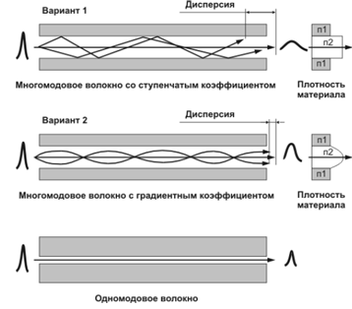
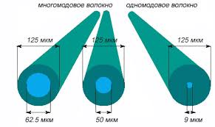

Оптическое волокно. Одномодовые и многомодвые волокна
Одномодовые волокна - с узкой сердцевиной (А)
позволяют посылать сигналы на больше расстояния без искажений.
Многомодовые волокна - с широкой сердцевиной (В)
происходит большее число отражений,
приводит к сливанию соседних световых импульсов.
между импульсами должно быть большее расстояние,
ограничивает объем передаваемой информации.

Slide 28
Особенности сетей Ethernet (IEEE 802.3)
Лекция 10. Локальная сеть Ethernet
Аппаратные средства телекоммуникационных систем

Slide 29
Вычислительные сети. Технология Ethernet.
Классический Ethernet —скорости от 3 до 10 Мбит/с.
Коммутируемый Ethernet — сети работают на скоростях 100 Мбит/с – 100 Гбит/с
100 Мбит/с - Fast Ethernet,
1000 Мбит/с - Gigabit Ethernet,
10 000 Мбит/с - 10-Gigabit Ethernet,
40 000 Мбит/с - 40-Gigabit Ethernet,
100 000 Мбит/с - 100-Gigabit Ethernet
В настоящее время используется только коммутируемый Ethernet.
Стандарты Ethernet
IEEE 802.3 – группа стандартов
Ethernet тип А – классический,
Ethernet тип Б – коммутируемый.
DIX Ethernet - устарел (первоначальный стандарт)

Slide 30
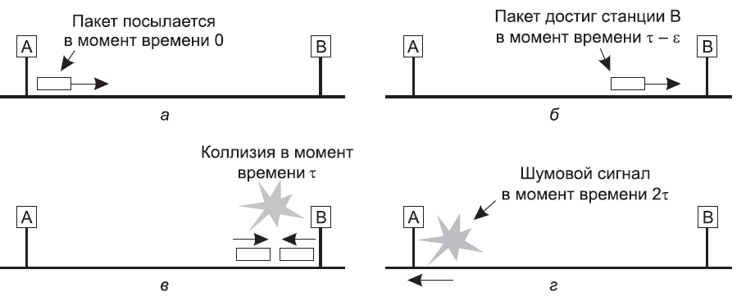
Проблема одновременной передачи сообщений
Проблема: Из-за задержек в устройствах и кабелях несколько устройств могут совершить попытку передачи сигнала одновременно.
Устройства должны передавать кадры только если кабельный сегмент
Критерий: отсутствие сигнала в течение 9,6 мксек.

Slide 31
Проблема одновременной передачи сообщений
Коллизия (столкновение) – ситуация, когда попытку передачи совершат два или более устройства в одно время.
Причина: первый бит пакета достигает устройства не одновременно
Столкновения – механизм регулирования трафика в сети.
Минимальная длина пакета определяется временем распространения сигнала на максимальную дальность и обратно.

Slide 32
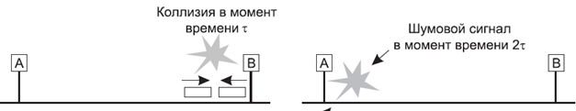
Алгоритм CSMA/CD
Алгоритм CSMA/CD (carrier sense multiple access with collision detection) – вероятностный алгоритм предотвращения коллизий в сети.
Столкновение (коллизия) распознается по наличию в канале сигнала, уровень которого соответствует работе двух или более трансиверов одновременно.
При обнаружении столкновения станция прерывает передачу.
Попытка передать снова может быть произведено после случайной выдержки (двоичная экспоненциальная выдержка)
чем длиннее сегмент, тем больше среднее время доступа.
Максимальное число попыток 16.

Slide 33
Особенности сигнализации заторов в FDDI, TokenRing и ArcNet
В стандартах FDDI, TokenRing и ArcNet при столкновении нескольких станций они могут уведомить остальные станции об этом, послав сигнал "затора" ().
jam сигнал, не менее 32 бит, содержимое не регламентируется.
в CSMA/CD и Ethernet сигнализация подтверждения не применяется.
вариант подходит для каналов с низким числом ошибок.
Любые возникающие ошибки распознаются с помощью кода CRC и исправляются более высокими уровнями.

Slide 34
Особенности формата кадров Ethernet (IEEE 802.3)
Лекция 10. Локальная сеть Ethernet
Аппаратные средства телекоммуникационных систем

Slide 35
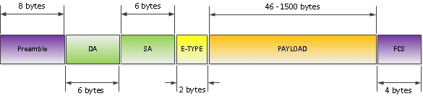
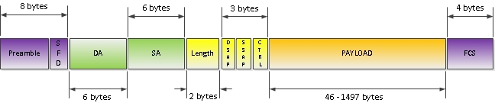

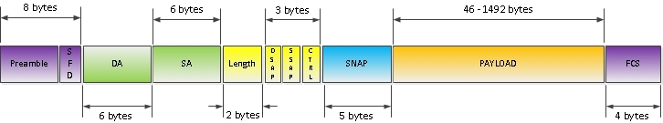
Особенности разных форматов кадров
по стандартам IEEE в сети Ethernet может использоваться только единственный вариант кадра канального уровня, образованный комбинацией заголовков МАС и LLC подуровней.
Ethernet II (Ethernet DIX )
Ethernet 802.3/LLC
RAW 802.3
802.3/SNAP

Slide 36
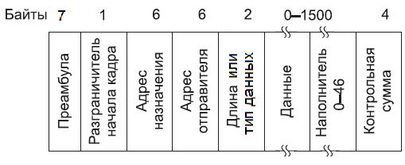
Формат кадра Ethernet
Preamble (преамбула, заголовок) 8 байт,
1-7 байт 10101010
8 байт 10101011 - разделитель кадра (в стандарте 802.3 ).
Start of Frame (Начало кадра).
Адреса получателя и отправителя по 6 байт.
Длина или тип данных
Поле данных (целые кадры от 46 до 1500 байт)
В случае, если полезной нагрузки менее 46 бит данные дополняются полем наполнителя
Checksum контрольная сумма (4 байта - 32-битный код CRC).

Slide 37
Формат кадра. Поля адресов
Первый бит адреса получателя
0 для индивидуальной адресации
1 для групповых получателей групповая рассылка (multicasting). .
Групповые адреса для нескольких устройств.
Адрес состоит из единиц - широковещание (broadcasting).
Широковещание — это более грубая технология, но зато не требует никакой настройки групп.

Slide 38
Формат кадра. MAC адрес
MAC (Media Access Control (Hardware) Address) — глобальный адрес, присваиваемый каждой единице активного оборудования или некоторым их интерфейсам в компьютерных сетях Ethernet.
централизованно назначаются IEEE,
48-битный (6 байт) номер
гарантирует, что один и тот же глобальный адрес не используется двумя устройствами.
первые 3 байта - OUI (Organizationally Unique Identifier).
назначаются IEEE и определяют производителя.
Производителям выделяются блоки по 2²⁴ (3 байта) адресов для устройств.

Slide 39
Формат кадра. Тип данных
Значение Type (число > 0x600 (1536)) сетевой уровень OSI (L3)
Поле Type определяет как обрабатывать кадр
напр. 0x0800 – Ipv4, 0x86DD – IPv6, и т.д
на одном устройстве может работать несколько протоколов сетевого уровня,
ОС должна понимать, какому протоколу его передать.
Значение Length (число < 0x600 ) В стандартен IEEE 802.3 значение < 0x600 (1536), можно интерпретировать как Length (длину кадра), а число больше 0x600 — как Type.

Slide 40
Формат кадра. Данные
Максимальный размер 1500 байт.
Минимальный размер 64 байта.
когда приемопередатчик обнаруживает столкновение, он обрезает текущий кадр,
отдельные куски кадров могут блуждать по кабелю пока не затухнут.
Если в кадре содержится меньше 46 байт данных, то он дополняется полем Pad (наполнитель) до 46 байт.
46 байт гарантируют, что передатчик отправит последний байт прежде чем его примет приемник.
приемник в случае неуспешного приема может сигнализировать в сеть

Slide 41
Форматы кадра LLC
Стандарт IEEE Ethernet определяет кадра канального уровня, образованный комбинацией заголовков МАС и LLC подуровней.
Logical Link Control (LLC) - подуровень управления логической связью — по стандарту IEEE 802
Верхний подуровень канального уровня модели OSI
управление передачей данных;
обеспечивает проверку и правильность передачи информации по соединению.
MAC
LLC
CRC32
Ethernet 802.3/LLC

Slide 42
Форматы кадра LLC
Кадр LLC обрамляется двумя однобайтовыми полями «Флаг» 01111110.
Флаги используются на уровне MAC для определения границ кадра LLC.
Кадр LLC вкладывается в кадр уровня MAC: Ethernet, Token Ring, FDDI и т. д.
флаги кадра LLC отбрасываются.
Кадр LLC содержит поле данных и заголовок из трех полей:
Адрес точки входа службы назначения (Destination Service Access Point, DSAP)
Адрес принимающей службы верхнего уровня OSI, (напр. IP)
Адрес точки входа службы источника (Source Service Access Point, SSAP)
Адрес отправляющей службы верхнего уровня OSI
Управляющее поле (Control) – особые настройки
Ethernet 802.3/LLC

Slide 43
Формат кадра SNAP
SNAP протокол, вложенный в протокол LLC
В полях DSAP и SSAP записывается код ОхАА, (код SNAP).
В поле Control в 0х03, - использование ненумерованных кадров.
Заголовок SNAP является дополнением к заголовку LLC, поэтому он допустим не только в кадрах Ethernet, но и в кадрах протоколов других технологий 802.
Поле PID 2-х байта
Повторяет Type Ethernet II
в нем используются те же значения кодов протоколов.
Поле OUI (Organizationally Unique Identifier) определяет идентификатор организации, которая контролирует коды протоколов в поле Type.
С помощью заголовка SNAP
достигнута совместимость с кодами протоколов в кадрах Ethernet II,
создана универсальная схема кодирования протоколов.
802.3/SNAP

Slide 44
Стандарт Ethernet DXI
Лекция 10. Локальная сеть Ethernet
Аппаратные средства телекоммуникационных систем

Slide 45
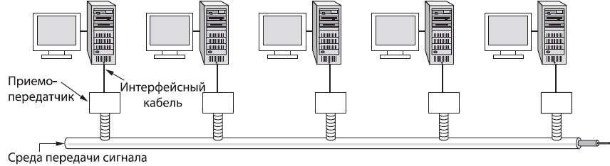
Классический Ethernet. Физический уровень
Классический Ethernet — это один длинный кабель, обвивающий здание, к которому подключаются компьютеры.
Кодировка - манчестерского кода.
повторители (ретрансляторы repeaters) - построения больших стей.
два приемопередатчика должны располагаться на расстоянии не более 2,5 км и между ними должно быть не более четырех повторителей.

Slide 46
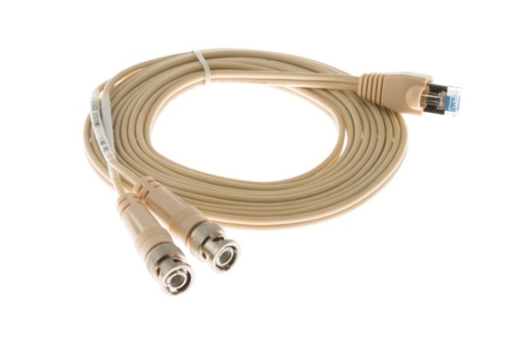
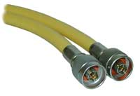
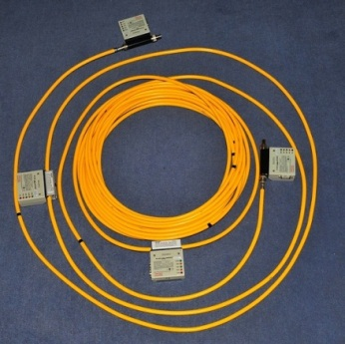
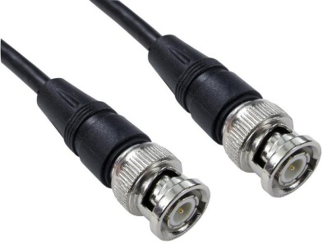
Классический Ethernet. Физический уровень
«Толстый» коаксиальный кабель Ethernet (thick Ethernet),
Максимальная длина 500 м.
Поддержка 100 машин.
«Тонкий» коаксиальный кабель Ethernet (thin Ethernet);
дешевле и проще в установке
длина сегмента не более 185 метров
каждый сегмент поддерживал не более 30 машин
Толстый кабель
Тонкий кабель

Slide 47
Классический Ethernet. Стандарты
Стандарт | Год | Тип | Скорость, Мbps | длина сегмента, м | Тип кабеля
IEEE 802.3 | 1983 | 10Base5 | 10 | 500 м | коаксиальный
IEEE 802.3а | 1985 | 10Base2 | 10 | 185 м
IEEE 802.3b | 1985 | 10Broad36 | 10 | 3600 м
IEEE 802.3e | 1987 | 1Base5 | 1 | 250 м | UTP
IEEE 802.3e | 1987 | StarLan 10 | 10 | 250 м | UTP
IEEE 802.3d | 1987 | FOIRL | 10 | 1000 | оптоволоконный
IEEE 802.3i | 1990 | 10Base-Т | 10 | 100 м | UTP cat 3,5
IEEE 802.3j | 1993 | 10Base-F | 10 | 2км | оптоволоконный

Slide 48
Классический Ethernet. Типы Ethernet
Формат типа: XX<NAME>-YY
XX
- скорость передачи, Мбит/с.
<NAME>:
Base — прямая (немодулированная) передача,
Broad — использование широкополосного кабеля с частотным уплотнением каналов.
YY:
длина кабеля (10Base2 — 185 м, 10Base5 — 500 м, lBase5 - 250 м)
или среда передачи:
T, ТХ, 72, Т4 — витые пары,
FX, FL, FB, SXu IX — оптоволокно,
СХ — твинаксиальный кабель для Gigabit Ethernet).

Slide 49
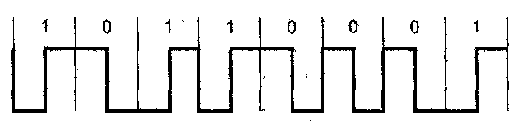
Классический Ethernet.Код Манчестер II
Манчестерское кодирование (manchester encoding, код Манчестер-II)
Логическое состояние определяется направлением смены состояния в середине битового интервала;
от -V к +V — лог.«1»,
от +V к -V — лог.«0».
Переход позволяет синхронизировать приемник и передатчик.
Переход в начале интервала может быть, а может и не быть.
Самосинхронизирующаяся система кодировки за счет постоянных перепадов напряжения.
Недостаток - работа передатчика и приемника на удвоенной частоте.
Битовый интервал

Slide 50
Коммутируемый Ethernet
Лекция 10. Локальная сеть Ethernet
Аппаратные средства телекоммуникационных систем

Slide 51
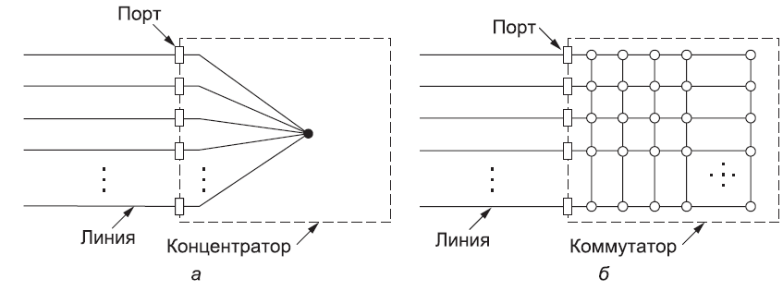
Коммутируемые сети Ethernet.
Проблема классической сети Ethernet:
поиск обрывов или ведущих в пустоту соединений.
Большое число устройств приводит к большой вероятности коллизий
Коммутируемая сеть Ethernet
Каждое станция соединяется с центральным устройством отдельным кабелем.

Slide 52
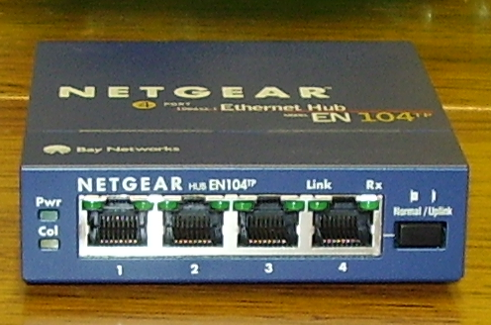
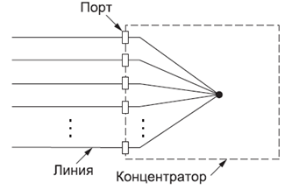
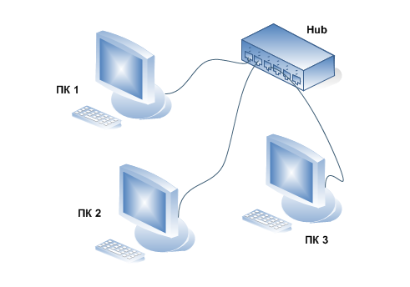
Особенности Концентраторов
Хаб (концентратор) соединяет все провода в электрическую схему, как если бы они были спаяны вместе.
максимальная длина кабеля между ПК и концентратором до 100 м
Использовались витые пары
легко удалять и добавлять станции
Проще находить разрывы кабеля.

Slide 53
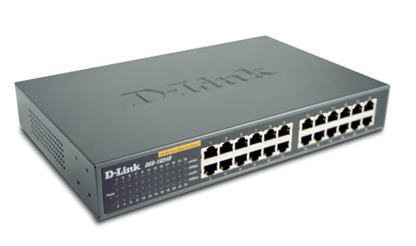
Особенности коммутаторов
Коммутатор (switch), содержит высокоскоростную плату,
Получив пакет от одного ПК, коммутатор направляет по адресу – именно тому компьютеру, с которым необходимо установить контакт.
За счет буфера задержки пакетов предотвращение коллизий.
Коммутатор решение проблемы числа устройств на кабеле.
разные станции могут посылать свои кадры одновременно.

Slide 54
Особенности.
Концентратор - все станции находятся в одном и том же пространстве столкновений (collision domain).
Для планирования пересылки кадров алгоритм CSMA/CD.
Коммутатор - каждый порт находится в своем пространстве столкновений.
когда передача по кабелю осуществляется в дуплексном режиме, и станция, и порт могут одновременно посылать кадры, не беспокоясь о других станциях и портах.
В дуплексном режиме коммутатора столкновения невозможны,
CSMA/CD не требуется.
В полудуплексном режиме используется CSMA/CD для каждых двух портов

Slide 55
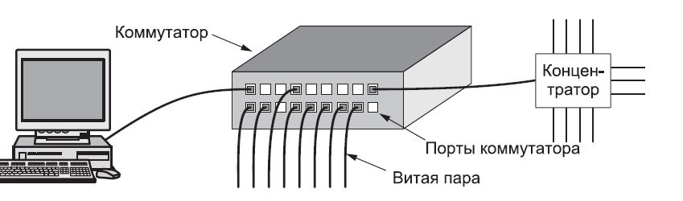
Особенности.
Большинство интерфейсов локальных сетей (сетевых адаптеров) работают в «неразборчивом режиме» (promiscuous mode),
все кадры передаются на все компьютеры, а не только адресату.
лучше шифровать трафик.
Если применяется концентратор, то каждый подключенный к нему компьютер может видеть трафик, пересылаемый между всеми остальными компьютерами.
Коммутатор передает трафик только на порты адресатов.
лучше изоляция.
Если коммутатор подсоединён к концентратору, то преимущество теряется.

